Slide 1
第一次实践_NN+GA
题目：遗传算法优化神经网络模型
分值：20分
具体内容：
利用遗传算法搜索出最优的CNN模型，该CNN用于实现MNIST手写数字识别
这里“搜索CNN模型”指搜索CNN结构及结构参数
首先，你要确定哪些变量？

Slide 2
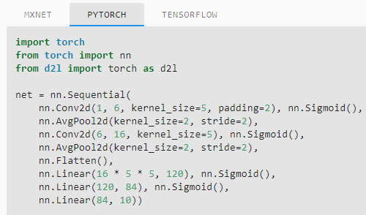
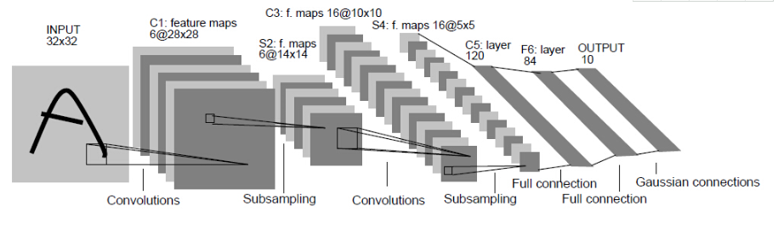

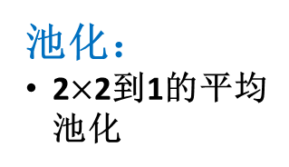
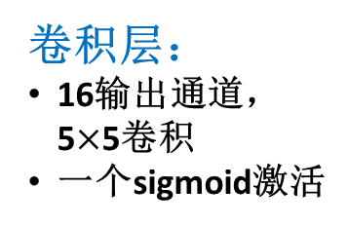
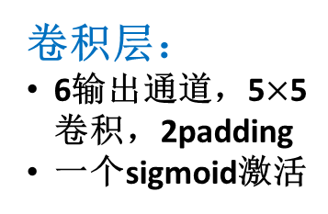
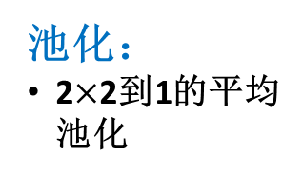
典型模型
——李沐《动手学深度学习》
https://zh-v2.d2l.ai/index.html
LeNet (LeNet-5), LeCun 1998
卷积层：
6输出通道，5$×$5卷积，2padding
一个sigmoid激活
池化：
2$×$2到1的平均池化
卷积层：
16输出通道，5$×$5卷积
一个sigmoid激活
池化：
2$×$2到1的平均池化
3个全连接层

Slide 3
第一次实践_NN+GA
首先，你要确定哪些变量？
架构：C、P和F层，这些单元层的个数和组合方式？
结构参数：这些单元层的结构参数，例如：卷积核大小、channel(特征映射)，步幅，池化核
注意为了控制搜索范围，可以预先做一些限制：结构上的限制，参数上的约束
Notes:
比如所有核都是正方形，固定池化类型，激活函数类型。通过经验我们可以认为Max Pooling,ReLU等设置比其他设置总是有更好的性能，故把它们排除在搜索空间之外。池化层中的stride设为与kernel size相同，卷积层中的padding设为half padding，即padding = (kernel - 1) / 2
第一层的输入：必为784维的向量，最后的输出：必为10维向量,第一层前需要有一个隐含层执行.view(-1, 1, 28, 28)从而适应卷积层或池化层的矩阵输入
模型的最后一层有维度限制，实现它的方法是，强制最后一层为n=10的全连接层，该层不加入基因组
全连接层后面不能为卷积/池化层，卷积池化前面不能为全连接
第一个全连接层前需要执行x.view(x.size(0), -1)从而适应全连接层的扁平向量输入
学着适当简化问题

Slide 4
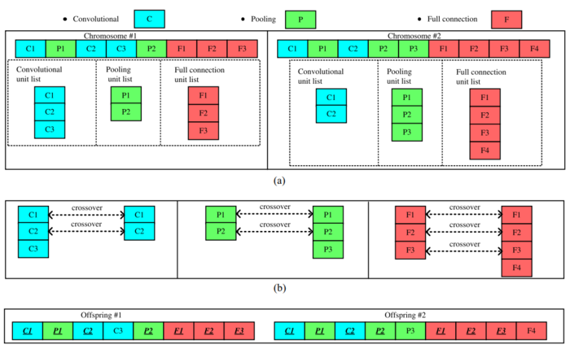
遗传算法应用举例5
交叉操作(注意：这里个体不等长)

Slide 5
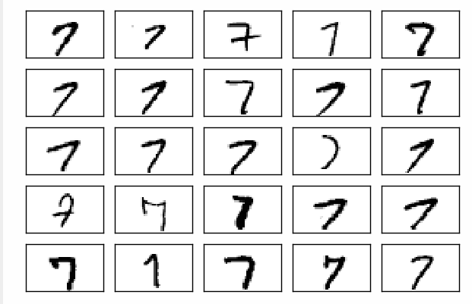
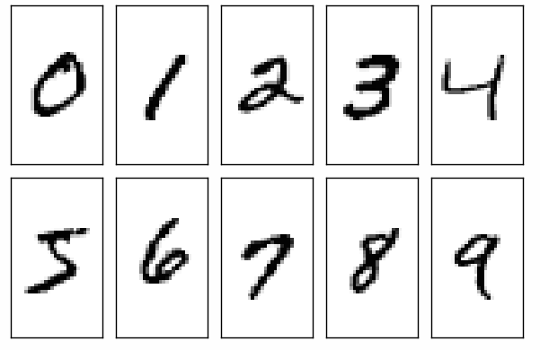
第一次实践_NN+GA
基于CNN的MNIST手写数字识别
MNIST：一个手写体识别数据集http://yann.lecun.com/exdb/mnist/
6万训练，1万测试

Slide 6
第一次实践_NN+GA
独立完成
在乐学提交，提交截止日期：2024年3月19日, 学号_姓名_NN+GA
提交实验报告和源码
报告形式和内容不做限制，重点体现自己的观察和分析，比如：
GA通常会体现出什么样的特点，其参数设置有什么规律(哪些对结果影响更大)。。。
GA为什么不常用在大规模神经网络模型中。。
CNN网络中那些层起什么作用，哪些层或参数更重要。。

Slide 7
考查内容：
进一步熟悉CNN网络架构及其运行方式
了解CNN更单元模块作用及参数影响
掌握GA原理及实现过程
进一步理解GA作为优化算法的特点和适应性
提升工程能力
评分标准
完成基本功能，即实现了GA搜索出了CNN并能完成字符识别功能(识别性能说得过去)，15分
有过程和结果的分析并得出结论，酌情加分

Slide 8
CNN模型可参考：
李沐《动手学深度学习》
https://zh-v2.d2l.ai/index.html
MNIST：
http://yann.lecun.com/exdb/mnist/
GA优化网络架构可参考：
论文：Evolving Deep Convolutional Neural Networks for Image Classification
https://ieeexplore.ieee.org/document/8712430
课件：第二次_进化计算-遗传算法应用

